Slide 1

Фасад
Виконала: студентка групи КС31
Манюк Валерія Павлівна

Slide 2
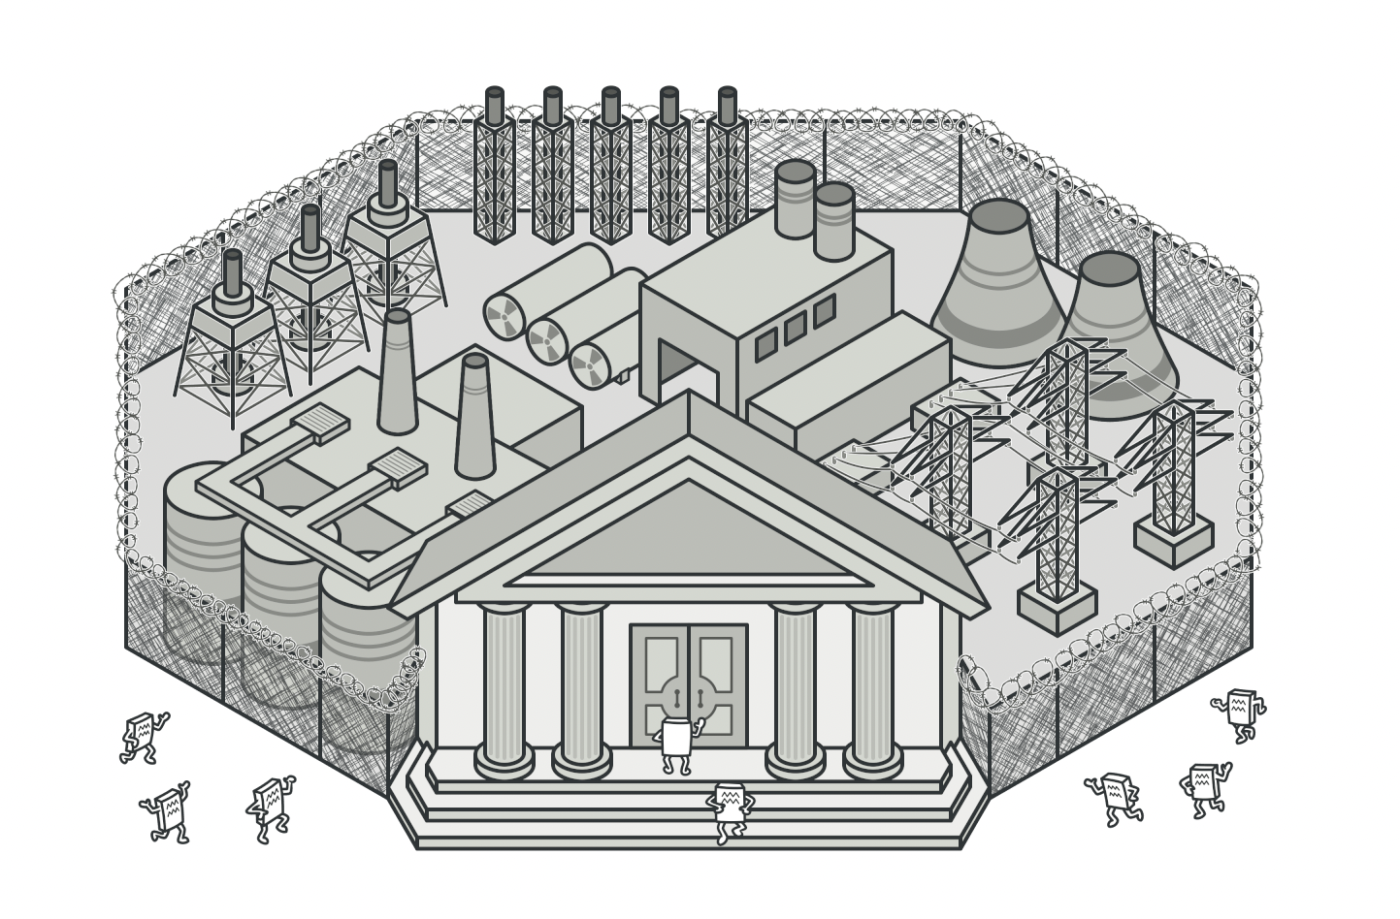
Суть патерна
Фасад — це структурний патерн проектування, який надає простий інтерфейс до складної системи класів, бібліотеки або фреймворку.

Slide 3
Проблема
Коду доводиться працювати з великою кількістю об’єктів певної складної бібліотеки чи фреймворка. Ми повинні самостійно ініціалізувати ці об’єкти, стежити за правильним порядком залежностей тощо.

Slide 4
Рішення
Фасад — це простий інтерфейс для роботи зі складною підсистемою, яка містить безліч класів. Фасад може бути спрощеним відображенням системи, що не має 100% тієї функціональності, якої можна було б досягти, використовуючи складну підсистему безпосередньо. Разом з тим, він надає саме ті «фічі», які потрібні клієнтові, і приховує все інше.

Slide 5
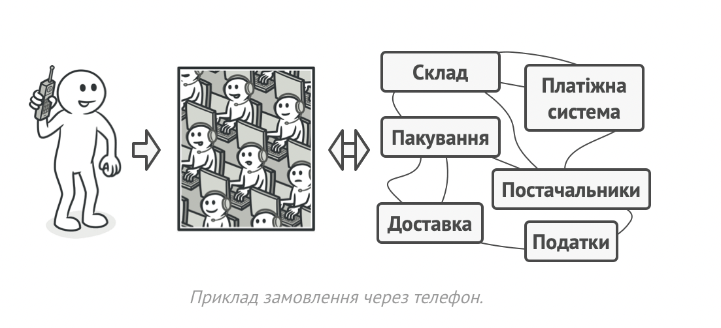
Аналогія з життя
Коли ви телефонуєте до магазину і робите замовлення, співробітник служби підтримки є вашим фасадом до всіх служб і відділів магазину. Він надає вам спрощений інтерфейс до системи створення замовлення, платіжної системи та відділу доставки.

Slide 6
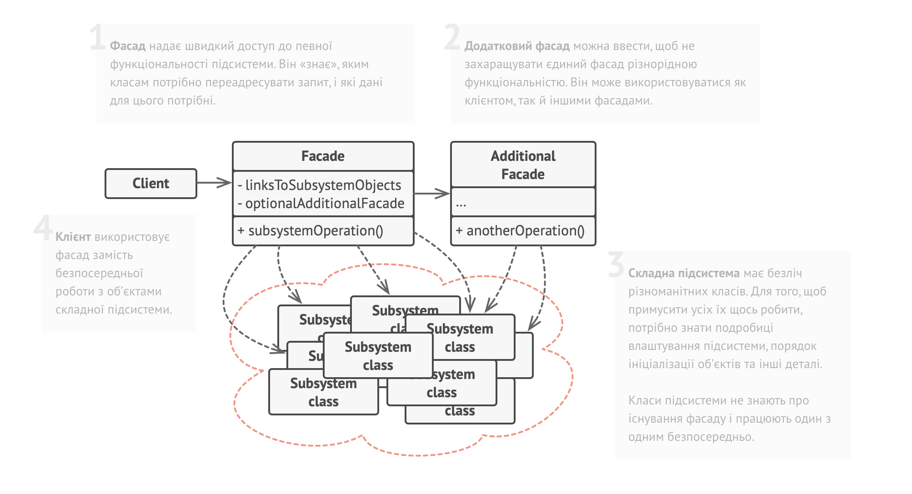
Структура

Slide 7
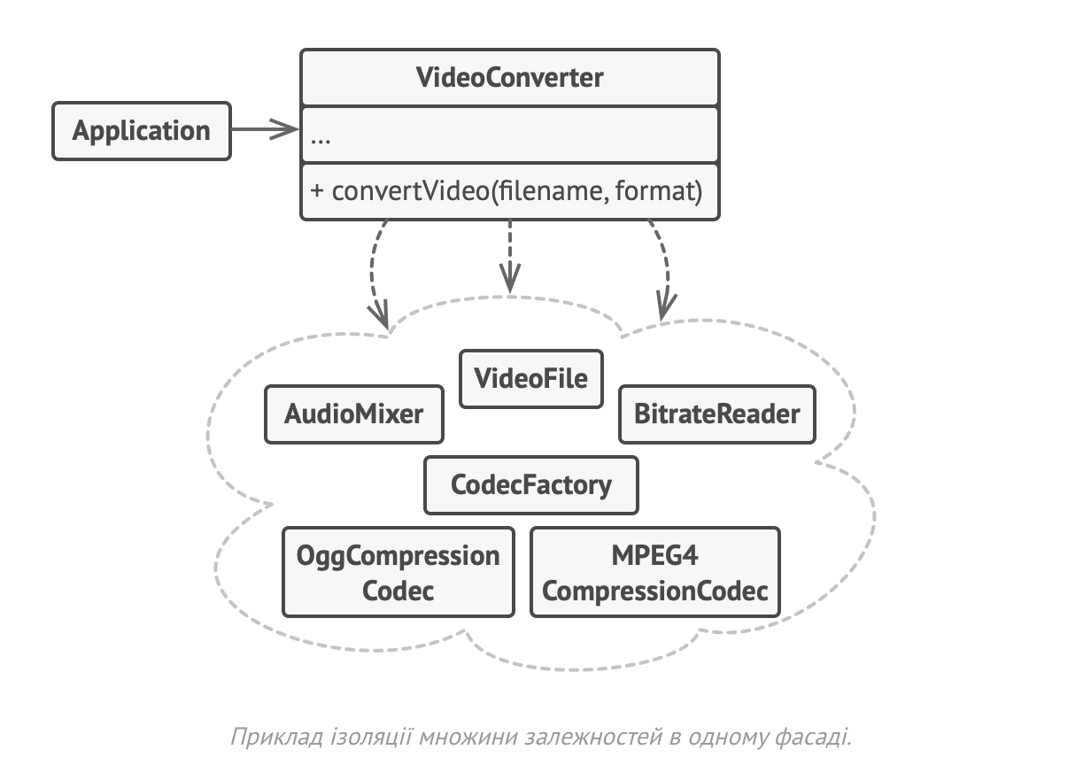
Псевдокод

Slide 8
Застосування
Якщо потрібно надати простий або урізаний інтерфейс до складної підсистеми.
Часто підсистеми ускладнюються в міру розвитку програми. Застосування більшості патернів призводить до появи менших класів, але у великій кількості. Таку підсистему простіше використовувати повторно, налаштовуючи її кожен раз під конкретні потреби, але, разом з тим, використовувати таку підсистему без налаштовування важче. Фасад пропонує певний вид системи за замовчуванням, який влаштовує більшість клієнтів.

Slide 9
Застосування
Якщо ви хочете розкласти підсистему на окремі рівні.
Використовуйте фасади для визначення точок входу на кожен рівень підсистеми. Якщо підсистеми залежать одна від одної, тоді залежність можна спростити, дозволивши підсистемам обмінюватися інформацією тільки через фасади.

Slide 10
Кроки реалізації
1. Визначимо, чи можна створити більш простий інтерфейс, ніж той, який надає складна підсистема.
2. Створімо клас фасаду, що реалізує цей інтерфейс. Він повинен переадресовувати виклики клієнта потрібним об’єктам підсистеми.
3. Ми отримаємо максимум користі, якщо клієнт працюватиме тільки з фасадом. В такому випадку зміни в підсистемі стосуватимуться тільки коду фасаду, а клієнтський код залишиться робочим.
4. Якщо відповідальність фасаду стає розмитою, можемо подумати про введення додаткових фасадів.

Slide 11
Переваги та недоліки
Переваги:
Ізолює клієнтів від компонентів складної підсистеми.
Недоліки:
Фасад ризикує стати божественим об’єктом, прив’язаним до всіх класів програми.

Slide 12
Відноини з іншими патернами
- Фасад задає новий інтерфейс, тоді як Адаптер повторно використовує старий. Адаптер обгортає тільки один клас, а Фасад обгортає цілу підсистему. Крім того, Адаптер дозволяє двом існуючим інтерфейсам працювати спільно, замість того, щоб визначити повністю новий.
- Абстрактна фабрика може бути використана замість Фасаду для того, щоб приховати платформо-залежні класи.
- Легковаговик показує, як створювати багато дрібних об’єктів, а Фасад показує, як створити один об’єкт, який відображає цілу підсистему.
- Посередник та Фасад схожі тим, що намагаються організувати роботу багатьох існуючих класів.

Slide 13
Відноини з іншими патернами
- Фасад можна зробити Одинаком, оскільки зазвичай потрібен тільки один об’єкт-фасад.
- Фасад схожий на Замісник тим, що замінює складну підсистему та може сам її ініціалізувати. Але, на відміну від Фасаду, Замісник має такий самий інтерфейс, що і його службовий об’єкт, завдяки чому їх можна взаємозаміняти.

Slide 14
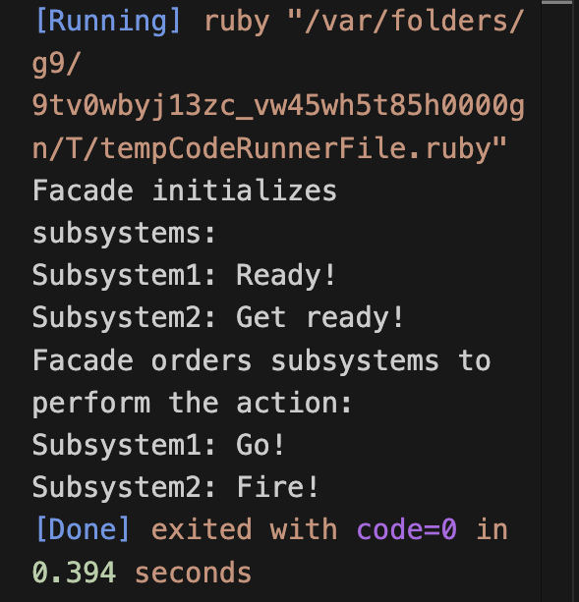
Концептуальний приклад
Мій приклад показує структуру патерна Фасад, а саме — з яких класів він складається, які ролі ці класи виконують і як вони взаємодіють один з одним.

Slide 15
Дякую за увагу

